Slide 1
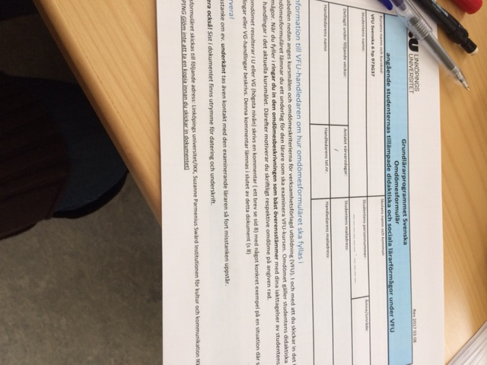
(använd bildspelsläge) Så här fyller du i omdömesformuläret

Slide 2
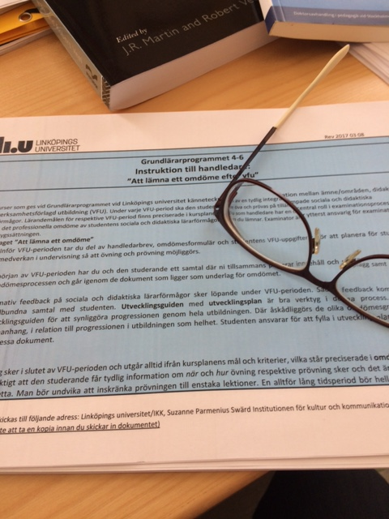
Läs noga igenom instruktionen

Slide 3
I början av VFU- perioden:
Gå igenom omdömesformuläret med din student
Titta på kriterierna
Planera lektioner och lektionsinnehåll med stöd i kriterierna.
Försäkra dig om att du och din student förstått vad det är som krävs

Slide 4
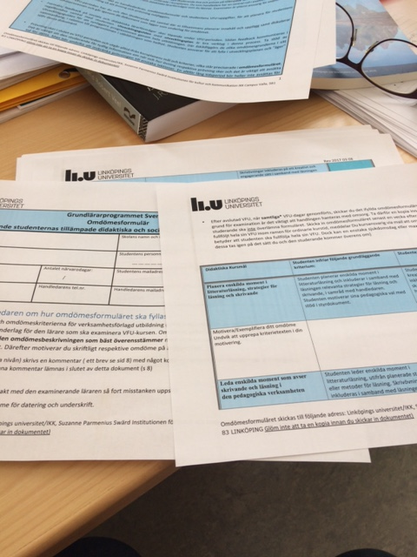

Slide 5
Vid bedömning mot slutet av VFU-perioden:
Ringa in de kriterier som bäst stämmer överens med studentens handlande (se nästa bild)

Slide 6
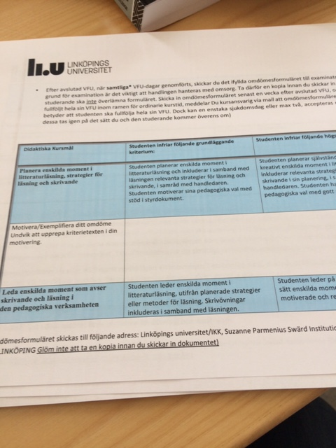

Slide 7
Motivera din bedömning
Skriv en konkret motivering till varför du valt att ringa in kriteriet (se nästa bild)
Du ska skriva en motivering för varje inringat kriterium

Slide 8
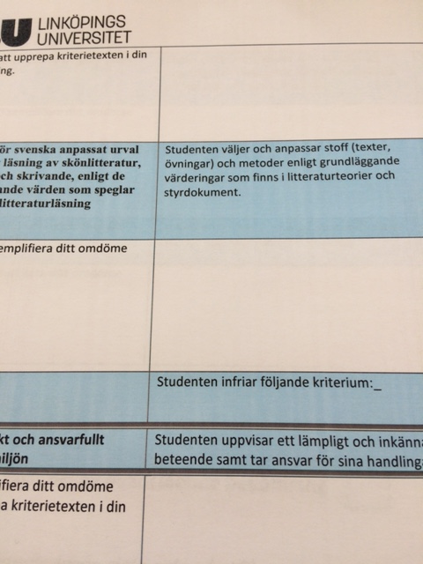
Efter en idé från mig valde Lisa att arbeta med ett litet tema som handlar om
gemenskap.
Hon valde ut tre olika typer av texter, en dikt, en saga och en artikel
från Kamratposten. Alla val av texter var bra utom kanske just dikten
som vi trodde skulle vara för svår. Då hittade Lisa en ny och lite lämpligare
dikt från en bok om kärleksdikter som vi tyckte kunde fungera. Tillsammans
gjorde vi olika typer av skrivövningar till varje text så eleverna fick arbeta aktivt med
att ta ställning till olika frågor om bl.a. jämlikhet, empati och hjälpsamhet
allt utifrån det värdegrundsarbete som pågår på skolan. Lisa klarade av detta
på ett fungerande sätt

Slide 9
Skriv ett brev där du sammanfattar och beskriver din students VG-handlingar eller U-handlingar.
Kommentar och motivering med beskrivning av studentens handlingar och aktiviteter för omdömet U eller högsta kriterienivån (VG): (kan även skrivas på löst blad, som bifogas detta dokument)

Slide 10
VG- brevet kan skrivas så här:
Hej
Jag har haft förmånen att ha Hampus Nilsson som student. Han har redan från
början tagit initiativ och agerat på ett kreativt och självständigt sätt. Han har
mycket god kontakt med eleverna och har med sitt öppna och trevliga sätt ett självklart ledarskap i klassrummet.
Han har dessutom god kontakt med den övriga personalen i arbetslaget. Ett exempel
på hans didaktiska förmåga är att han självständigt planerat ett arbetsområde på 6 lektioner
där han kombinerat skrivande, sakprosaläsning och skönlitteratur. Eftersom vi arbetar aktivt
med värdegrundsarbete på skolan kom Hampus själv på att han kunde välja texter och göra
övningar som knyter an till värdegrundsarbetet. Arbetet med texterna har varit mycket
varierat och eleverna har fått öva olika typer av läsning och skrivande, något de tyckte var
väldigt roligt. De fick till och med göra små dockfilmer genom att filma med sina mobiler på temat gemenskap, empati och jämlikhet med inspiration av texterna. Hampus hanterade tekniken (redigeringsprogrammen) mycket bra. Filmerna visades ( till föräldrarnas förtjusning) sedan på vår ”öppet hus kväll” då Hampus förstås var med.
Eleverna ( och jag) kommer sakna Hampus, jag ser honom verkligen som en framtida kollega.

Slide 11
Om du anar oråd eller känner dig osäker på studentens förmåga att klara VFU:n:
Tag tidigt kontakt med examinator !!!!!
Fältmentor eller examinator kommer då på besök
Några varningstecken:
- Studenten kommer ofta försent
- Hör inte av sig vid frånvaro
- Verkar slö och /eller oengagerad
- Undviker att ta lektioner eller skjuter fram tillfället att hålla lektioner
- Studenten ägnar sin mobil för stor uppmärksamhet
- Undviker kontakt med elever och personal
- Behöver sova i pauserna eller ber ofta att få gå hem tidigare
- Uppvisar stora kunskapsbrister och har inte planerat lektionerna.
- Studenten är inte mottaglig för återkoppling och kan inte ta till sig ”kritik”

Slide 12
Tack för din insats!

